Slide 1
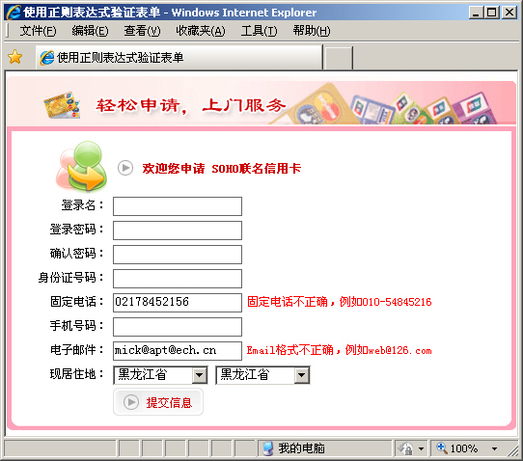
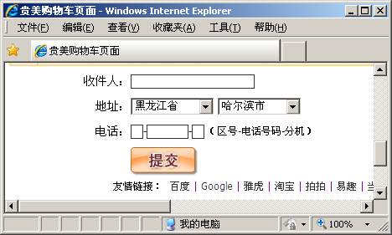
本章任务
制作严谨的电子邮箱验证页面
制作省市级联效果

Slide 2
本章目标
使用innerHTML动态改变DIV的内容
使用正则表达式验证页面输入的内容
使用数组实现级联的下拉列表框效果

Slide 3
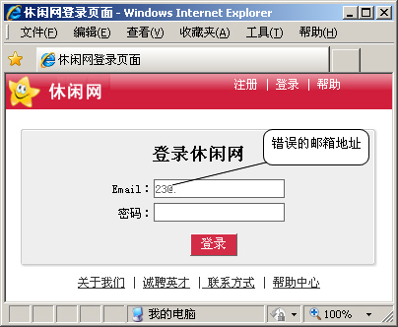
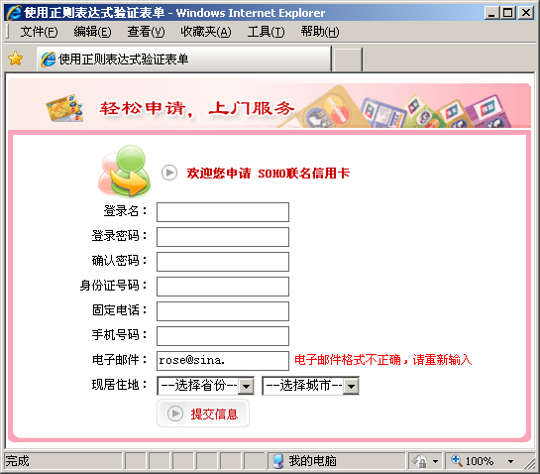
正则表达式
为什么需要正则表达式
简洁的代码
严谨的验证文本框中的内容

Slide 4
什么是正则表达式
正则表达式是一个描述字符模式的对象
定义正则表达式
表达式的模式

Slide 5


定义正则表达式
普通方式
var reg=/white/;
var reg=/white/g;
var reg=/表达式/附加参数
构造函数
var reg=new RegExp("表达式","附加参数")
var reg=new RegExp("white");
var reg=new RegExp("white","g");

Slide 6
表达式的模式
简单模式
var reg=/china/;
var reg=/abc8/;
复合模式
var reg=/^\w+$/;
var reg=/^\w+@\w+.[a-zA-Z]{2,3}(.[a-zA-Z]{2,3})?$/;

Slide 7
RegExp对象
RegExp对象的方法
方法 | 描述
exec | 检索字符中是正则表达式的区配，返回找到的值，并确定其位置
test | 检索字符串中指定的值，返回true或false

Slide 8
String对象
String对象的方法
方法 | 描述
match | 找到一个或多个正则表达式的匹配
search | 检索与正则表达式相匹配的值
replace | 替换与正则表达式匹配的字符串
split | 把字符串分割为字符串数组

Slide 9
RegExp对象的属性
RegExp对象的属性
属性 | 描述
global | RegExp对象是否具有标志g
ignoreCase | RegExp对象是否具有标志i
multiline | RegExp对象是否具有标志m

Slide 10
正则表达式符号
正则表达式常用符号
正则表达式重复字符
符号 | 描述
/…/ | 代表一个模式的开始和结束
^ | 匹配字符串的开始
$ | 匹配字符串的结束
\s | 任何空白字符
\S | 任何非空白字符
\d | 匹配一个数字字符，等价于[0-9]
\D | 除了数字之外的任何字符，等价于[^0-9]
\w | 匹配一个数字、下划线或字母字符，等价于[A-Za-z0-9_]
\W | 任何非单字字符，等价于[^a-zA-z0-9_]
. | 除了换行符之外的任意字符
符号 | 描述
{n} | 匹配前一项n次
{n,} | 匹配前一项n次，或者多次
{n,m} | 匹配前一项至少n次，但是不能超过m次
* | 匹配前一项0次或多次，等价于{0,}
+ | 匹配前一项1次或多次，等价于{1,}
？ | 匹配前一项0次或1次，也就是说前一项是可选的，等价于{0,1}

Slide 11
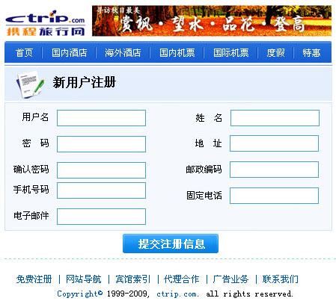
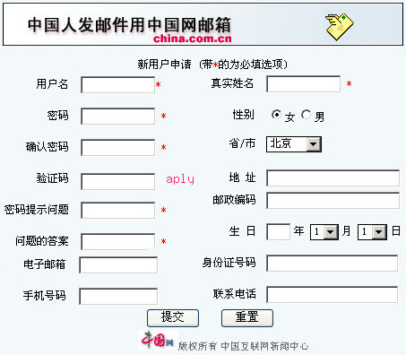
正则表达式的应用
用户名、密码、电子邮箱、手机号码、身份证号码、生日、邮政编码、固定电话

Slide 12



验证邮政编码和手机号码
验证邮政编码和手机号码
中国的邮政编码都是6位
手机号码都是11位，并且第1位都是1
邮政编码和手机号码的验证的正则表达式
var regCode=/^\d{6}$/;
var regMobile=/^1\d{10}$/;
演示示例：验证邮政编码和手机号码

Slide 13
验证年龄
对年龄进行验证，年龄必须在0－120之间
10-99这个范围都是两位数，十位是1-9，个位是0-9，正则表达式为[1-9]\d。
0-9这个范围是一位，正则表达式为\d。
100-119这个范围是三位数，百位是1，十位是0-1，个位是0-9，正则表达式为1[0-1]\d。
根据以上可知，所有年龄的个位都是0-9，当百位是1时十位是0-1，当年龄为两位数时十位是1-9，因此0-119这个范围的正则表达式为(1[0-1]|[1-9])?\d
年龄120是单独的一种情况，需要单独列出来
演示示例：验证年龄

Slide 14

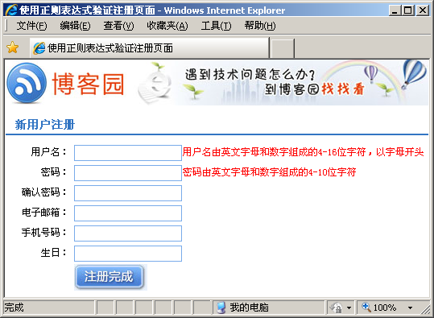
练习-验证注册页面
需求说明
使用正则表达式验证博客园注册页面，验证用户名、密码、电子邮箱、手机号码和生日
用户名只能由英文字母和数字组成，长度为4-16个字符，并且以英文字母开头
密码只能由英文字母和数字组成，长度为4-10个字符
生日的年份在1900-2009之间，生日格式为1980-5-12或1988-05-04的形式
完成时间：30分钟
查看完整代码

Slide 15
共性问题集中讲解
共性问题集中讲解
常见调试问题及解决办法
代码规范问题

Slide 16
小结
下面正则表达式中（ ）能正确验证身份证号，身份证号码由15位或18位数字组成。
A. var regMycard=/^\d{15}$|^\d{18}$/;
B. var regMycard=/^\d{15}|\d{18}$/;
C. var regMycard=/^\d{15,18}$/;
D. var regMycard=/^\[0-9]{15}$|^\[0-9]{18}$/;
Notes:
答案：AD

Slide 17

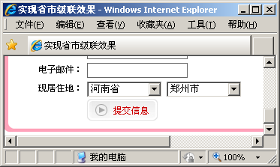
使用下拉列表框实现级联效果
如何使用下拉列表框实现城市级联
select对象
option对象

Slide 18

下拉列表框对象
Select对象常用事件、方法和属性
Option对象常用属性
text：设置或返回某个选项的纯文本值
value：设置或返回被送往服务器的值
类别 | 名称 | 描述
事件 | onchange | 当改变选项时调用的事件
方法 | add() | 向下拉列表中添加一个选项
属性 | options[] | 返回包含下拉列表中的所有选项的一个数组
 | selectedIndex | 设置或返回下拉列表中被选项目的索引号
 | length | 返回下拉列表中的选项的数目

Slide 19
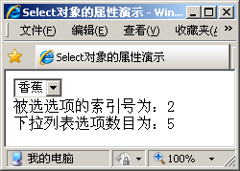
Select对象的属性演示
function get(){
var index=document.getElementById("fruit").selectedIndex;
var len=document.getElementById("fruit").length;
var show=document.getElementById("show");
show.innerHTML="被选选项的索引号为："+index+"<br/>下拉列表选项数目为："+len;
}
演示示例：select对象的属性演示

Slide 20
add( )
下拉列表框对象.add(new,old)
简单的添加下拉菜单
var province=document.getElementById("selProvince").value;
var city=document.getElementById("selCity");
city.options.length=0;
switch(province){
case "河南省":
city.add(new Option("郑州市","郑州市"),null);
city.add(new Option("洛阳市","洛阳市"),null);
break;
…… }
演示示例：简单的添加下拉菜单

Slide 21
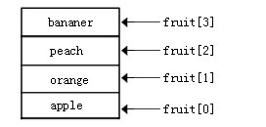
数组
表示数组的关键字
表示数组中可存放的元素总数
创建数组
var 数组名称 = new Array(size);
为数组元素赋值
访问数组
var fruit= new Array("apple", "orange", " peach","bananer");
var fruit = new Array(4);
fruit [0] = " apple ";
fruit [1] = " orange ";
fruit [2] = " peach ";
fruit [3] = " bananer ";
数组名[下标]

Slide 22
数组的属性和方法
数组的常用属性和方法
类别 | 名称 | 描述
属性 | length | 设置或返回数组中元素的数目
方法 | join( ) | 把数组的所有元素放入一个字符串，通过一个的分隔符进行分隔
 | sort( ) | 对数组的元素进行排序

Slide 23
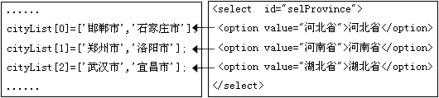
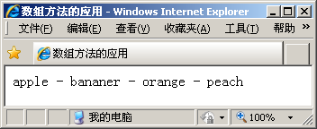
数组方法的应用
制作省市级联效果
var fruit = new Array(4);
fruit [0] = " apple ";
fruit [1] = " orange ";
fruit [2] = " peach ";
fruit [3] = " bananer ";
fruit.sort();
var str=fruit.join("-");
document.write(str);
下拉列表框的索引号（selectedIndex）与数组下标能准确对应吗？
修改、增加或删除一个省时，对应的数组中的城市的数组下标会错位吗？

Slide 24
数组的文字下标
var cityList = new Array();
cityList['河北省'] = ['邯郸市','石家庄市'];
cityList['河南省'] = ['郑州市','洛阳市'];
cityList['湖北省'] = ['武汉市','宜昌市'];
如何读取数组中的元素值呢？
for(var i in cityList){
document.getElementById("show").innerHTML+=i+"<br/>"; }
for(var j in cityList){
for(var k in cityList[j]){
document.getElementById("show").innerHTML+=cityList[j][k]+"&nbsp;&nbsp;"; }
document.getElementById("show").innerHTML+="<br/>“; }

Slide 25
省市级联效果
实现思路
创建两个下拉列表框，分别显示省份和城市
选择某一个省份时，使用onchange事件调用函数（changeCity( )）使城市下拉列表框中显示对应的城市
页面加载时把省份名称添加到表示省份的下拉列表框中
演示示例：制作省市级联效果

Slide 26
练习－制作地址选择
需求说明
使用下拉列表框对象和数组制作贵美购物页面中地址选择的级联效果
完成时间：30分钟
查看完整代码

Slide 27
共性问题集中讲解
共性问题集中讲解
常见调试问题及解决办法
代码规范问题

Slide 28


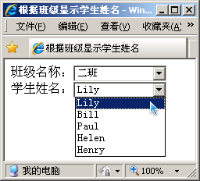

总结
正则表达式中的“+”表示什么？
正则表达式中“\d”和“\w”分别表示什么？
根据班级名称选择对应班级的学生姓名，例如选择二班时对应所有二班学生姓名，选择三班时对应所有三班学生姓名，如图所示

